Slide 1
DEPARTAMENTO DE ELÉCTRICA, ELECTRÓNICA Y TELECOMUNICACIONES
Carrera de Ingeniería en Electrónica y Telecomunicaciones
Desarrollo de un sistema de monitorización del índice de radiación ultravioleta orientado a Smart Campus, mediante una red de sensores inalámbricos con tecnología Sigfox
Autor: Jhonny Dario Oña Chicaiza

Slide 2
agenda
1.- Introducción
2.- Objetivos
3.- Desarrollo e implementación
4.- Pruebas y resultados
5.- Conclusiones y trabajos futuros
2

Slide 3

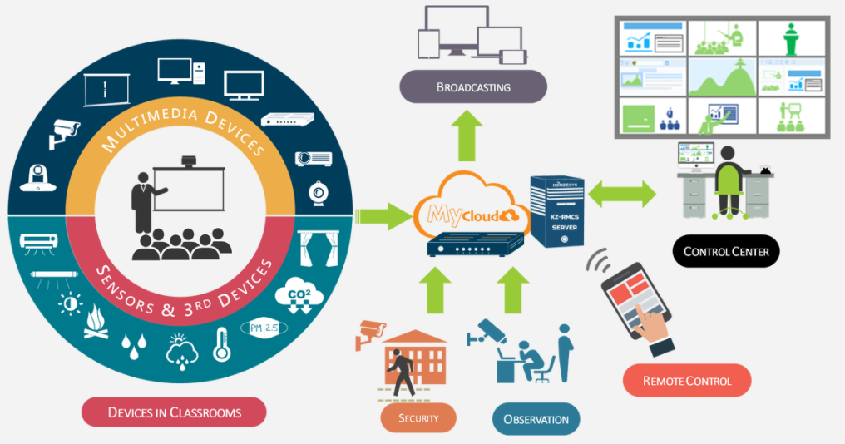

Introducción
IoT – Smart Campus
3

Slide 4
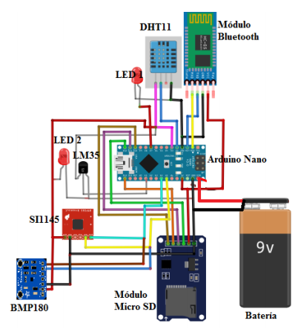
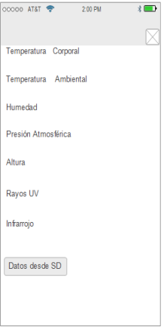
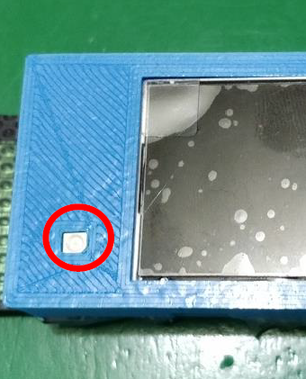
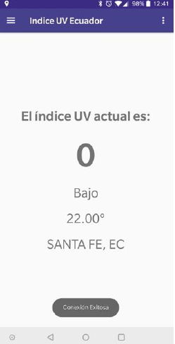
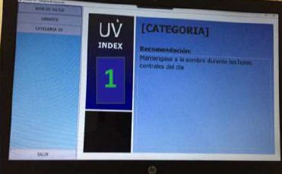
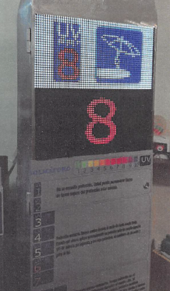
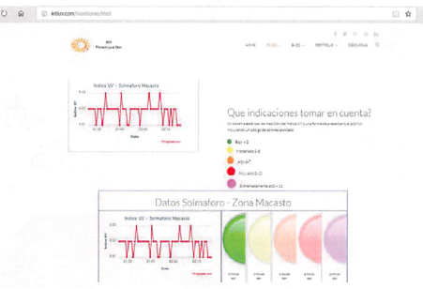
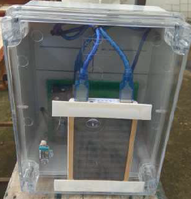
Introducción
Trabajos relacionados
Desarrollo e implementación de un dispositivo “Wearable” para el análisis de temperatura, humedad, incidencia de rayos ultravioletas (UV) y presión atmosférica para personas que realizan montañismo.(Alquinga, 2017)
Diseño e implementación de un prototipo electrónico móvil portátil para medir la radiación ultravioleta (Rodriguez, 2020)
Diseño, desarrollo e implementación de una solución IoT para medir los niveles de radiación solar, usando una red (SIGFOX) de cobertura amplia de baja potencia (LPWAN) en la facultad de Ingeniería de la Universidad Católica de Santiago de Guayaquil. (Bermeo, 2019)
Solmáforos para el monitoréo y alertas a personas sobre los niveles de radiación solar en unidades educativas para la ciudad de Ambato. (Chango, 2019)
4

Slide 5
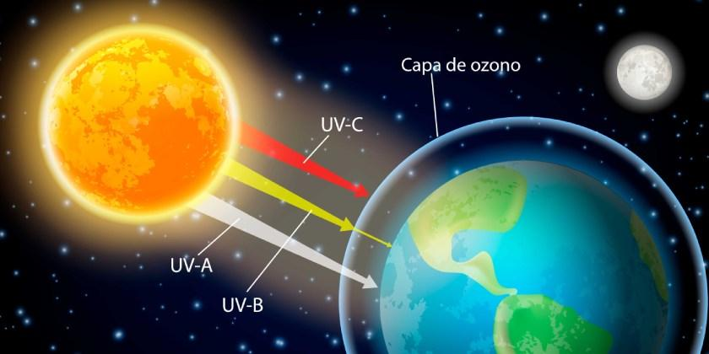
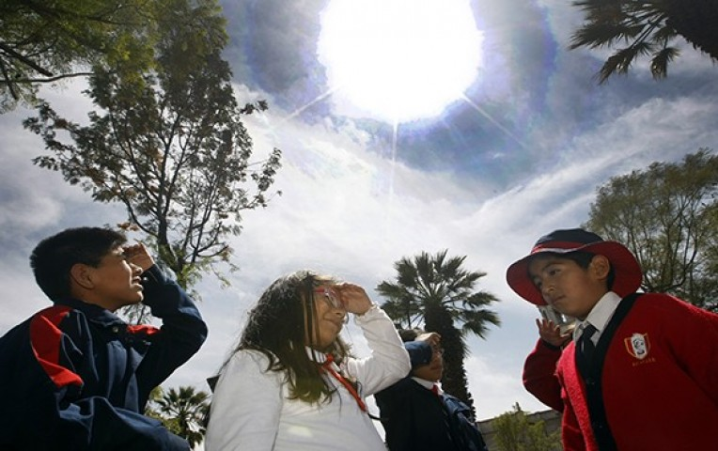
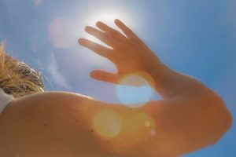
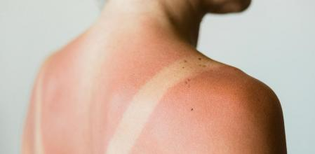
Introducción
Motivación
5

Slide 6
Objetivos
Objetivo General
Desarrollar un sistema de monitorización del índice de radiación ultravioleta orientado a Smart Campus, mediante una red de sensores inalámbricos con tecnología Sigfox.
Objetivos Específicos
Desplegar una red de sensores de radiación ultravioleta, intensidad lumínica, y temperatura alrededor del campus.
Realizar el envío de los datos capturados por la red de sensores hacia la plataforma web de Sigfox.
Desarrollar una aplicación orientada a dispositivos móviles, que permita visualizar las mediciones efectuadas por los sensores.
Validar el funcionamiento del sistema en función de la precisión de las mediciones realizadas por los sensores.
Determinar si la intensidad de la luz solar incide en el índice de radiación UV.
6

Slide 7
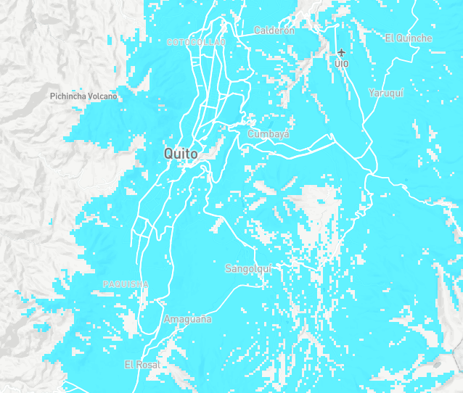
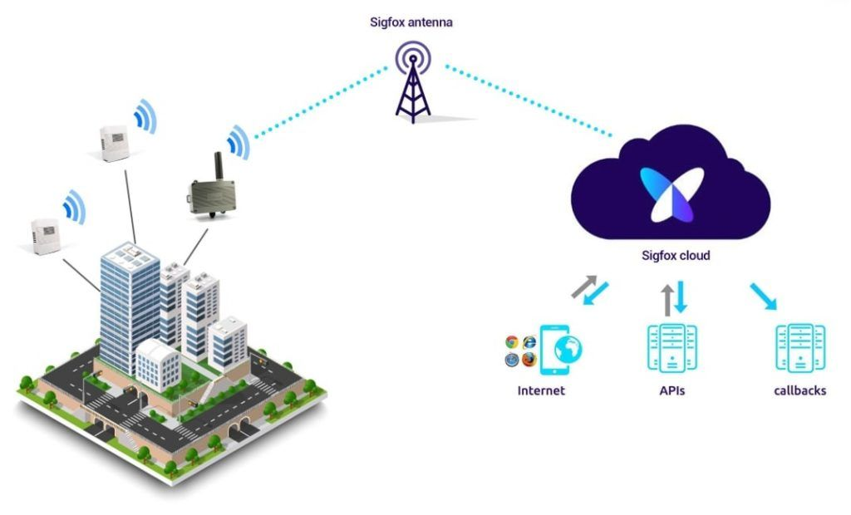
Desarrollo e Implementación
Sigfox
7

Slide 8
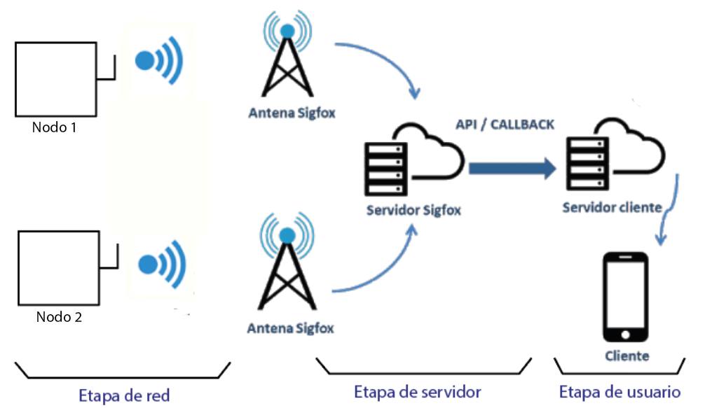
Desarrollo e Implementación
Etapas del sistema de monitorización
8

Slide 9
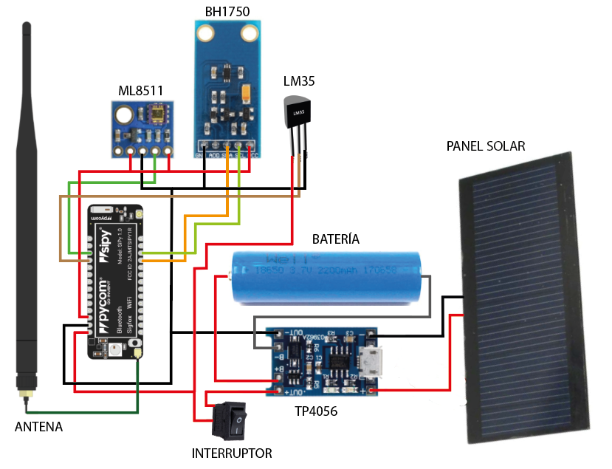
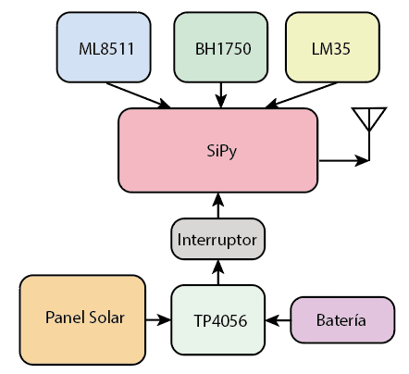
Desarrollo e Implementación
Diagrama de bloques e interconexión de elementos
9

Slide 10
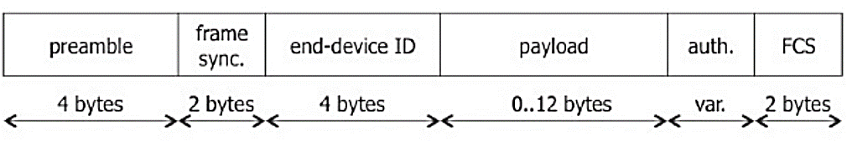
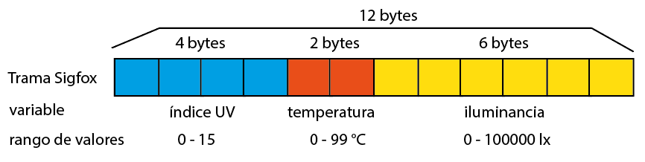
Desarrollo e Implementación
Sigfox frame
Definición del payload de Sigfox
10

Slide 11
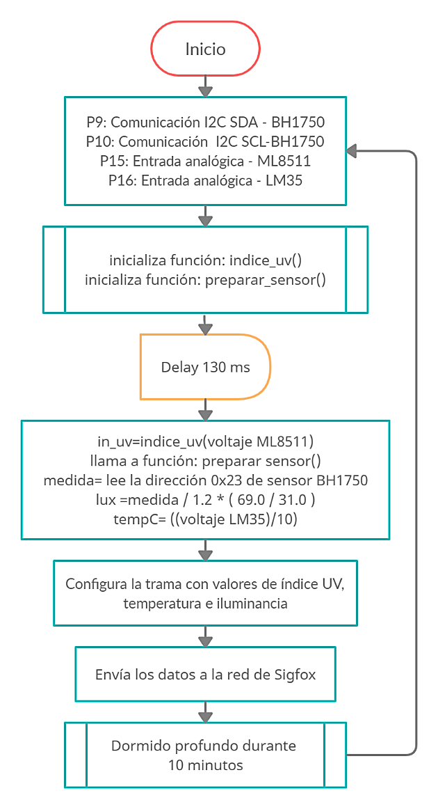
Desarrollo e Implementación
Diagrama de flujo del código fuente
11

Slide 12
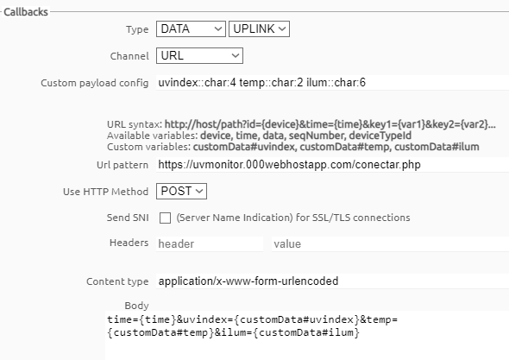
Desarrollo e Implementación
Configuración de Callbacks
canal
decodificación
URL asignada
Variables a ser enviadas
12

Slide 13


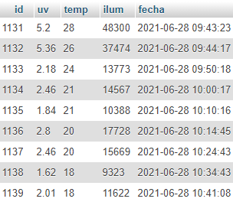
Desarrollo e Implementación
Base de datos
Escritura
$sql="UPDATE DatosUvActual1 SET uv=$indiceuv, temp=$temperatura, ilum=$iluminancia, fecha='$fecha'";
$sqlDB="INSERT INTO DatosUvTotal1 (uv, temp, ilum, fecha) VALUES ($indiceuv, $temperatura, $iluminancia, '$fecha')";
Lectura
$sqlConsult="SELECT * FROM DatosUvActual1 where id=1";
$result= $cn -> query($sqlConsult);
13

Slide 14
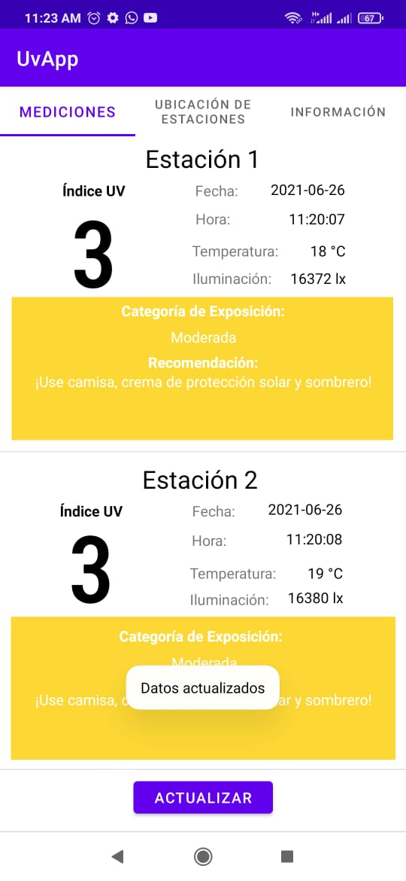
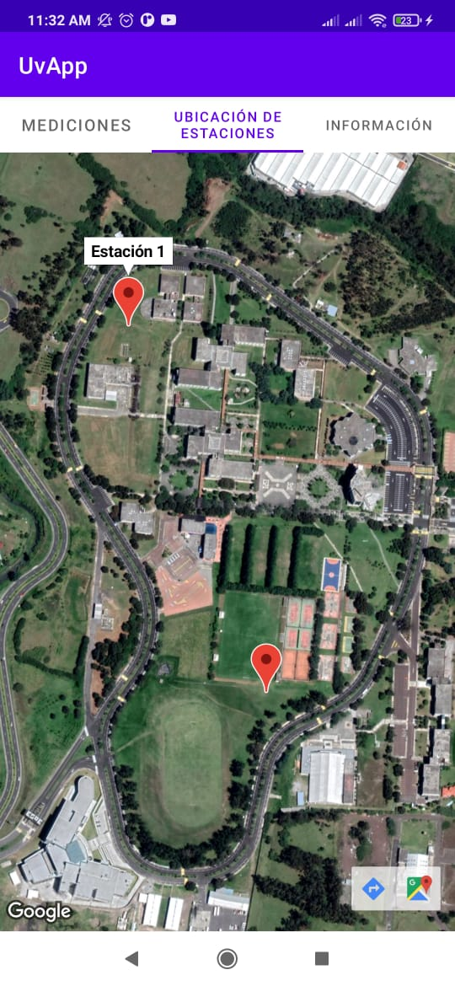
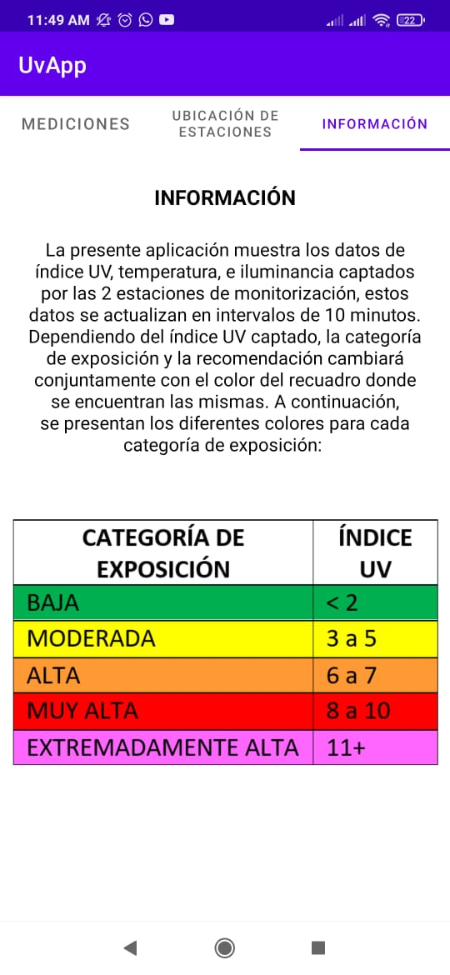
Desarrollo e Implementación
Aplicación móvil
14

Slide 15
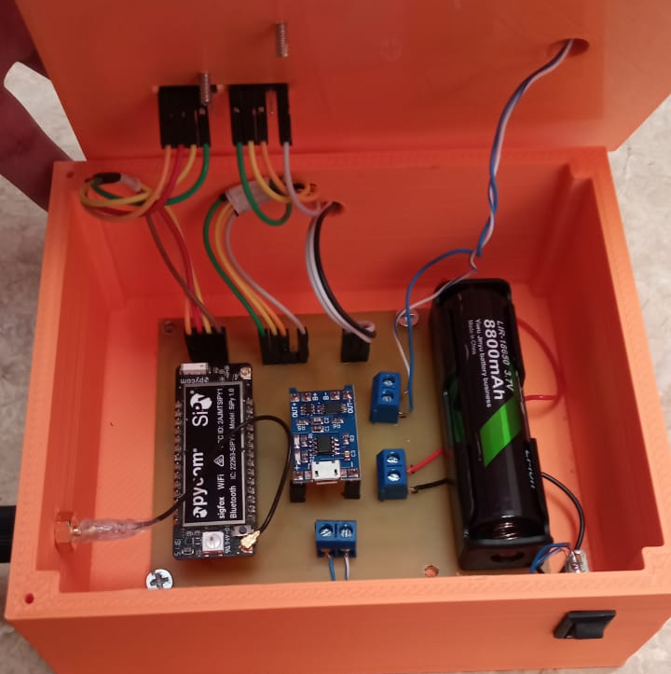
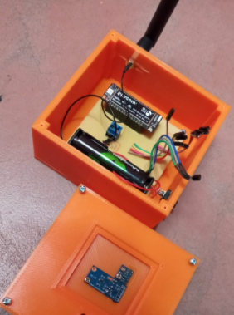
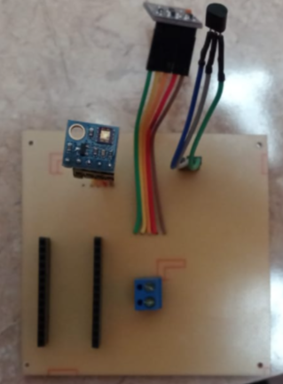
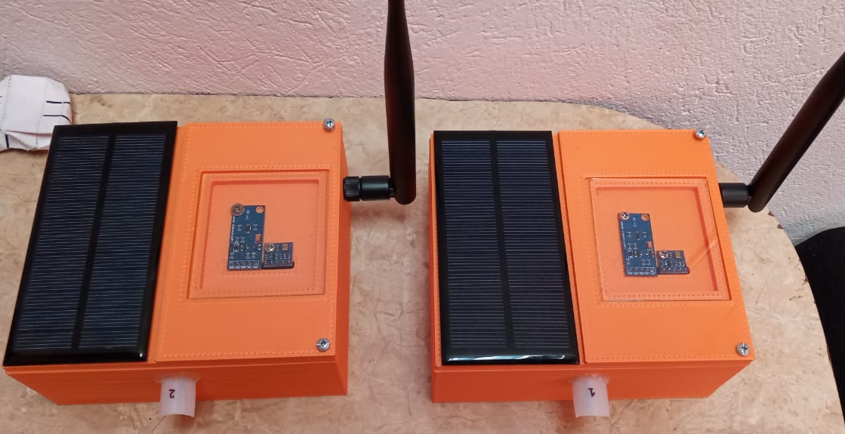
Desarrollo e Implementación
Implementación
15

Slide 16
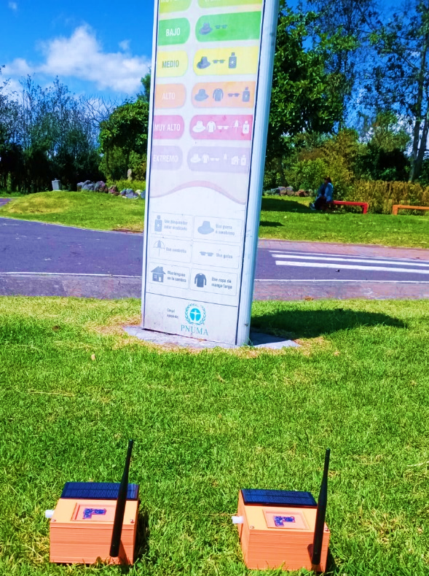
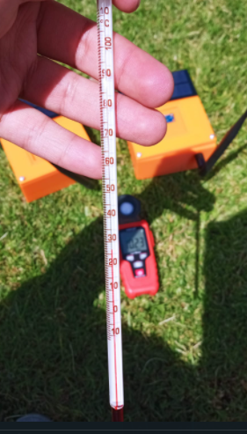
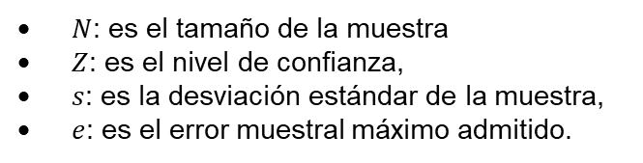

Pruebas y Resultados
Calibración
  Luxómetro Maviju: Este instrumento puede realizar mediciones de hasta 200 klux, con una precisión del 3% para valores menores a 10 klux y del 4% para valores superiores.
  Termómetro de varilla LBKM3032: Este termómetro puede medir valores de temperatura desde -10°C – 100 °C con una escala de 1°C por división.
  Estación de medición de radiación UV Itchimbía: Esta estación envía datos diariamente desde las 06:00 am hasta las 18:00 pm y es administrada por la Secretaría de Ambiente de Quito.
Tamaño de la muestra
$N$: es el tamaño de la muestra
$Z$: es el nivel de confianza,
$s$: es la desviación estándar de la muestra,
$e$: es el error muestral máximo admitido.
$$N=\frac{Z^{2}×s^{2}}{e^{2}}=\frac{{1.96}^{2}×{11.3}^{2}}{5^{2}}=19.62≈20$$
16

Slide 17
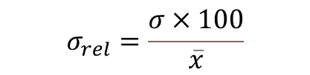
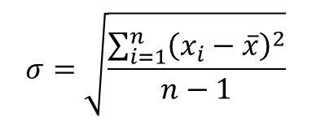
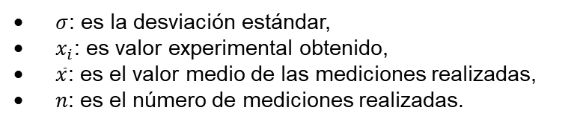
Pruebas y Resultados
Precisión (desviación estándar)
$$σ=\sqrt{\frac{\sum_{i=1}^{n}{{\left(x_{i}−\overline{x}\right)}^{2}}}{n−1}}$$
$σ$: es la desviación estándar,
$x_{i}$: es valor experimental obtenido,
$\overline{x}$: es el valor medio de las mediciones realizadas,
$n$: es el número de mediciones realizadas.
$$σ_{rel}=\frac{σ×100}{\overline{x}}$$
17

Slide 18
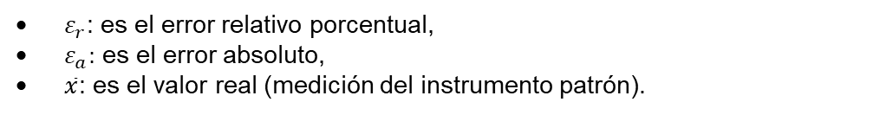

Pruebas y Resultados
Tamaño de muestra para pruebas de funcionamiento:
$$N=\frac{Z^{2}×s^{2}}{e^{2}} =\frac{{2.29}^{2}×{11.3}^{2}}{3^{2}}=74.40≈75$$
$N$: es el tamaño de la muestra
$Z$: es el nivel de confianza,
$s$: es la desviación estándar de la muestra,
$e$: es el error muestral máximo admitido.
Error porcentual:
$$ε_{r}=\frac{ε_{a}}{\overline{x}} ×100$$
$ε_{r}$: es el error relativo porcentual,
$ε_{a}:$ es el error absoluto,
$\overline{x}$: es el valor real (medición del instrumento patrón).
18

Slide 19
Pruebas y Resultados
Resultados: parque Itchimbía
Valores obtenidos por los nodos de monitorización
El error porcentual promedio de medición de cada sensor se calculó con respecto a cada instrumento patrón.
19

Slide 20
Pruebas y Resultados
Resultados: parque Itchimbía
LQI según Sigfox
Niveles de RSSI: Parque Itchimbía
20

Slide 21
Pruebas y Resultados
Resultados: campus universitario
Valores captados por los nodos de monitorización
Niveles de RSSI: campus universitario
21

Slide 22
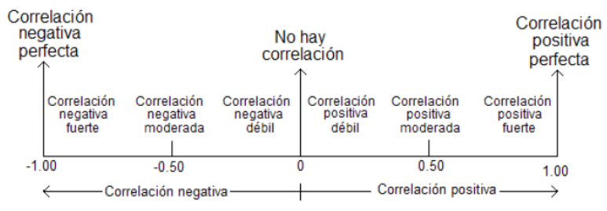

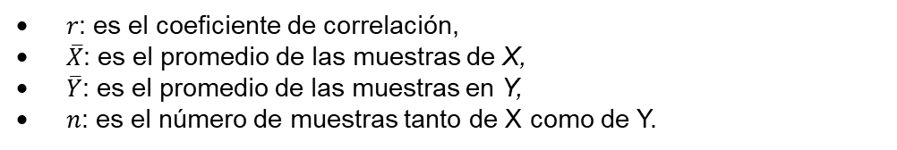
Pruebas y Resultados
Correlación entre IUV e iluminancia
$$r=\frac{\sum_{i=1}^{n}{\left(X_{i}−\overline{X}\right)\left(Y_{i}−\overline{Y}\right)}}{\sqrt{\sum_{i=1}^{n}{{\left(X_{i}−\overline{X}\right)}^{2}\sum_{i=1}^{n}{{\left(Y_{i}−\overline{Y}\right)}^{2}}}}},$$
$r$: es el coeficiente de correlación,
$\overline{X}$: es el promedio de las muestras de X,
$\overline{Y}$: es el promedio de las muestras en Y,
$n$: es el número de muestras tanto de X como de Y.
22

Slide 23
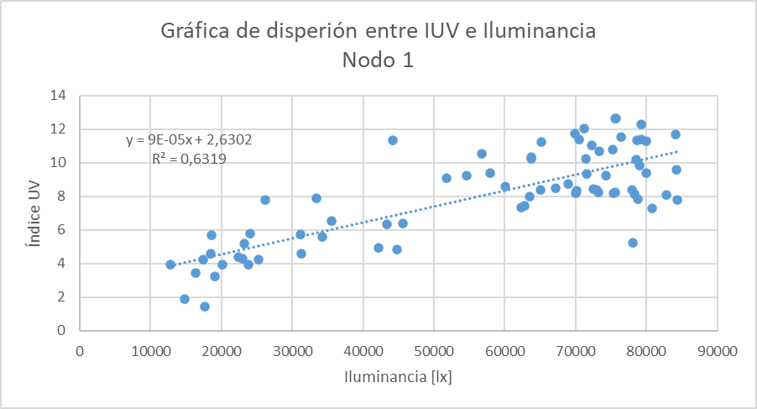
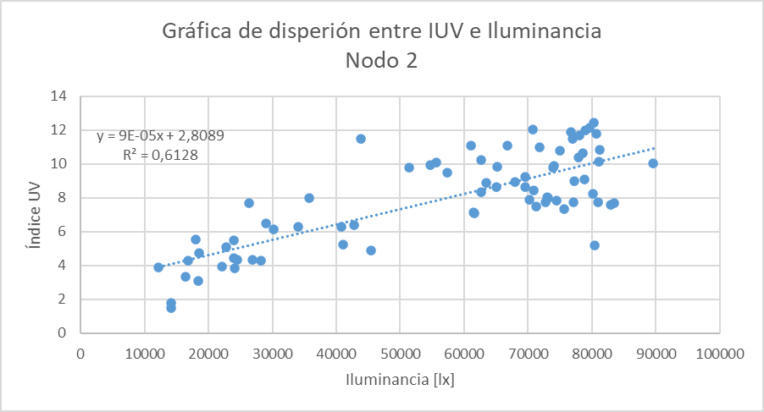
Pruebas y Resultados
Correlación: parque Itchimbía
C. Correlación: 0,79
C. Determinación: 0,63
C. Correlación: 0,78
C. Determinación: 0,61
23

Slide 24
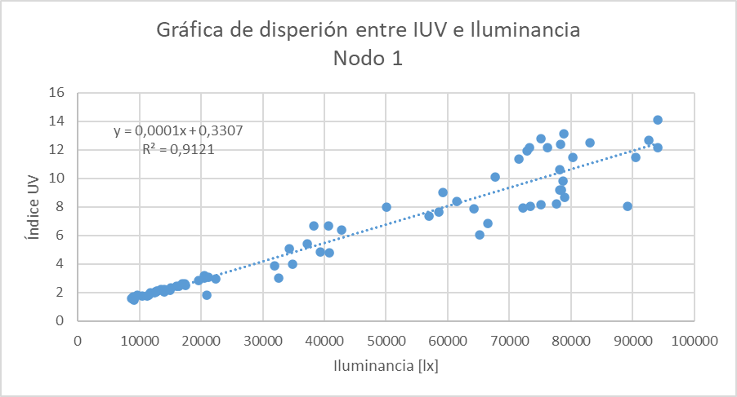
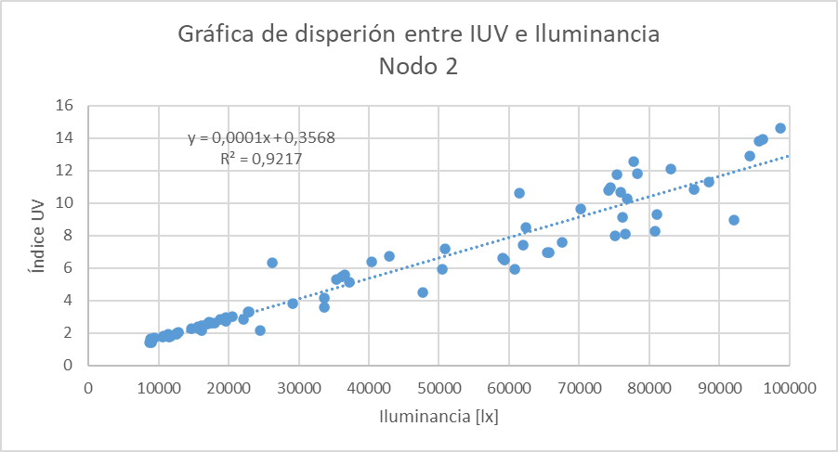
Pruebas y Resultados
Correlación: campus universitario
C. Correlación: 0,95
C. Determinación: 0,91
C. Correlación: 0,96
C. Determinación: 0,92
24

Slide 25
Desarrollo e Implementación
Presupuesto
25

Slide 26
Conclusiones
Se desplegó una red de sensores capaces de captar variables de IUV, iluminancia, y temperatura, tanto en el campus universitario como en el parque Itchimbía, estos sensores fueron incorporados en dos nodos de monitorización los cuales se encargan de enviar los datos a la red de Sigfox.
Se definió el payload de uplink que contiene los datos a ser enviados a la red de Sigfox, el cual está compuesto por las 3 variables capturadas por los sensores utilizados, de esta forma se tienen 4 bytes para el IUV, 2 bytes para la temperatura, y 6 bytes para la iluminancia, el payload enviado llega hasta el backend de Sigfox para posteriormente ser redirigido hacia un servidor web mediante el uso de callbacks.
Se desarrolló una aplicación móvil que permite visualizar los datos recolectados por los nodos de monitorización a través de una interfaz gráfica, esta aplicación muestra el IUV al que se está expuesto, una recomendación basada en la categoría de exposición, así como también muestra la temperatura ambiente y la iluminancia detectada por cada nodo, adicional se pueden observar los lugares en donde se encuentran ubicados los nodos y el funcionamiento de la aplicación.
Se determinó la precisión que tienen los sensores mediante la desviación estándar, con lo cual se presentaron los siguientes resultados. El sensor 1 de radiación UV obtuvo una precisión del 0.81%, mientras que el sensor 2 de radiación UV obtuvo una precisión del 0.89%. Para el sensor 1 de temperatura se obtuvo una precisión del 0.83 % y una precisión del 0.81% en el caso del sensor 2 de temperatura. Finalmente se obtuvo una precisión del 0.16 % para el sensor 1 de iluminancia mientras que el sensor 2 de iluminancia obtuvo una precisión del 0.19 %, por lo cual se concluye que los sensores tienen una muy buena precisión debido a que estas son menores al 1 %.
26

Slide 27
Conclusiones
El análisis de correlación realizado entre el IUV e iluminancia arrojó coeficientes de correlación positivos fuertes que van desde 0.78 hasta 0.96, mientras que los coeficientes de determinación que se obtuvieron varían entre 0.61 hasta 0.92, esto indica que existe una relación alta entre el IUV y la iluminancia, puesto que se aprecia que hasta un máximo del 92% de la variabilidad de los datos de IUV son debidos a la iluminancia.
Las pruebas de funcionamiento del prototipo de sistema de monitorización arrojaron los siguientes errores porcentuales promedios de medición. El sensor de IUV 1 obtuvo un error promedio del 3.70 %, mientras que el sensor de IUV 2 presentó un error promedio del 3.89 %. Para los sensores de temperatura: se obtuvo un error promedio de 3.59 % para el sensor 1, y de 3.10 % para el sensor 2. El error promedio que presentó el sensor de iluminancia 1 es del 2.48 %, mientras que el sensor de iluminancia 2 obtuvo un error promedio de 2.72 %, con lo cual se aprecia que estos errores de medición se encuentran dentro del rango aceptable del 5 %.
El nivel de RSSI promedio que se obtuvo en el parque Itchimbía es de -100,73 dBm para el nodo 1 y de -100.44 dBm para el nodo 2, mientras que en el campus matriz se obtuvo un nivel de RSSI promedio de -71.99 dBm para el nodo 1 y de -71,91 dBm para el nodo 2, lo cual indica que existen niveles de cobertura buenos y excelentes en ambos sitios, sin embargo, al existir una estación base dentro del campus universitario es aquí donde se presentan mejores niveles de cobertura.
Se desarrolló una red de sensores inalámbricos conformada por dos nodos de monitorización, los cuales son capaces de medir los niveles de radiación UV, iluminancia y temperatura ambiental, estas mediciones son visualizadas en una aplicación móvil para dispositivos Android. El uso de la tecnología que presenta Sigfox fue pilar fundamental para el desarrollo del presente proyecto ya que es una red encaminada al IoT lo cual facilitó el despliegue del sistema de monitorización.
27

Slide 28
Trabajos Futuros
Se propone la realización de modificaciones en los nodos de monitorización realizados en el presente proyecto de investigación, en los cuales se integren displays que permitan al público visualizar claramente las diferentes variables medidas, de la misma forma se bebe modificar la estructura de los nodos con el fin de que sean más grandes y así puedan ser visualizados fácilmente.
Con el fin de que más personas puedan acceder a los datos capturados por los sensores, se propone desarrollar una aplicación móvil para el sistema operativo iOS, de esta forma se podrá brindar información sobre los niveles de radiación a un mayor número de personas.
Se propone realizar una modificación a la aplicación móvil desarrollada, la cual pueda mostrar notificaciones visuales y sonoras cuando existan niveles de radiación con categorías iguales o superiores a “Alta”, así como también permita al usuario descargar los datos que se han ido recolectando cada día.
Se propone modificar el modo de comunicación entre los nodos de monitorización y Sigfox, de modo que se agreguen a los nodos la capacidad de recibir mensajes en el canal de downlink y de esta manera se puedan agregar funciones como el reinicio remoto de las mismas.
28

Slide 29
DEPARTAMENTO DE ELÉCTRICA, ELECTRÓNICA Y TELECOMUNICACIONES
Carrera de Ingeniería en Electrónica y Telecomunicaciones
Desarrollo de un sistema de monitorización del índice de radiación ultravioleta orientado a Smart Campus, mediante una red de sensores inalámbricos con tecnología Sigfox
Autor: Jhonny Dario Oña Chicaiza

